Slide 1
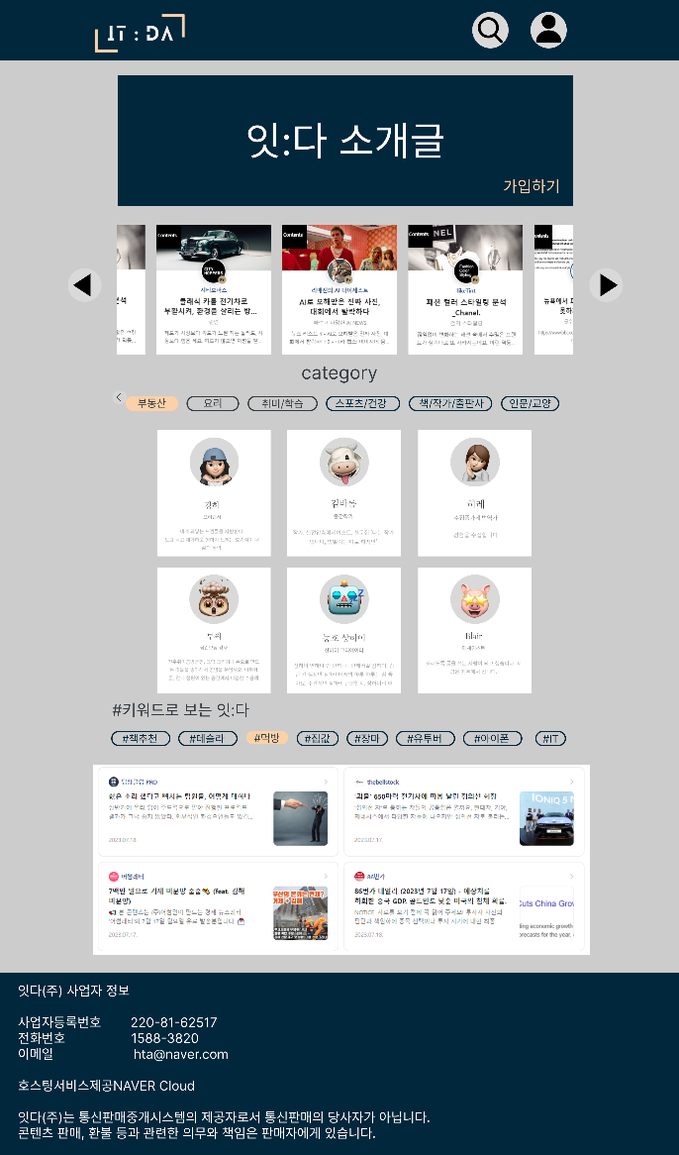
Main 화면
1
1
1. 메인 상단(검색창, 로그인, 마이페이지)
- 검색창으로 콘텐츠 검색 가능
- 로그인 창으로 이동하여 로그인
- 로그인 여부에 따라 마이페이지로 이동
2. 플랫폼 소개글과 판매자 가입버튼
- 판매자로 가입할 수 있는 페이지로 이동
3. 인기 게시글
- 클릭 수 , 좋아요 기반으로 약 10개 정렬
- 관심 태그 지정시 그에 맞는 주제글로 출력
4. 인기 채널 리스트
- 클릭 수 기반으로 인기 판매자의 채널 소개
5. 키워드별 게시글 리스트
- 키워드 선택 시 그에 맞는 게시글 정렬 및
출력(ajax사용)
2
3
4
5

Slide 2
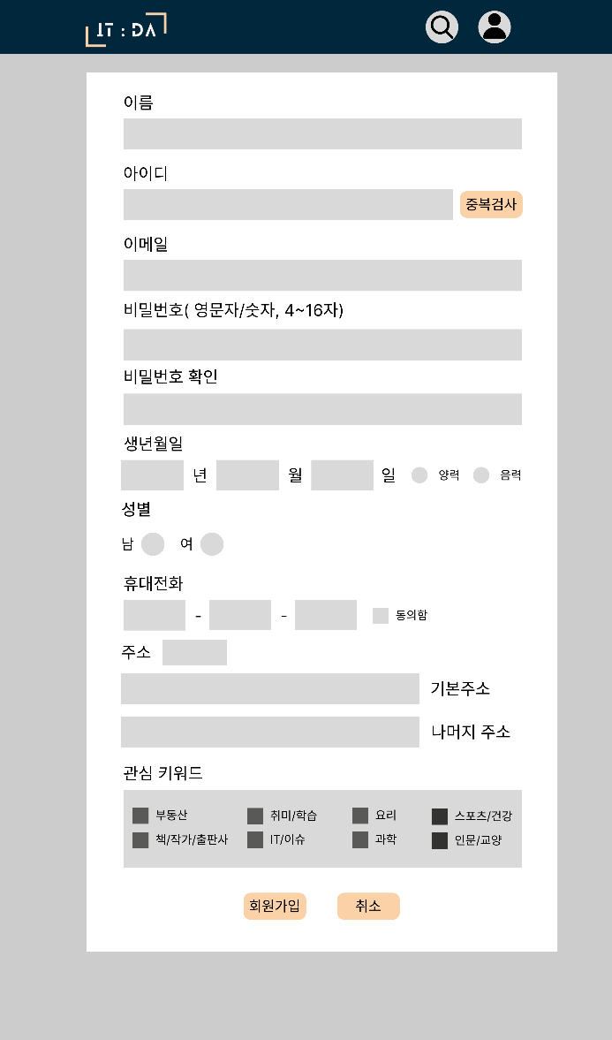
(일반)회원가입
2
1. 이름,아이디 입력
- 이름과 아이디를 입력한다.
- 중복검사를 하여 고유 아이디를
생성한다.
2. 이메일, 비밀번호, 생년월일, 성별,
휴대전화, 주소를 입력
- 비밀번호, 생년월일, 주소 등을 주어진
패턴에 따라 입력받는다.
3. 관심 키워드
- 회원 가입시 입력받은 관심 키워드로
키워드에 맞는 글을 추천해준다.
4. 회원가입, 취소 버튼
- 회원가입을 진행할 수 있고, 원하지 않을 시
취소할 수 있다.
1
2
3
4

Slide 3
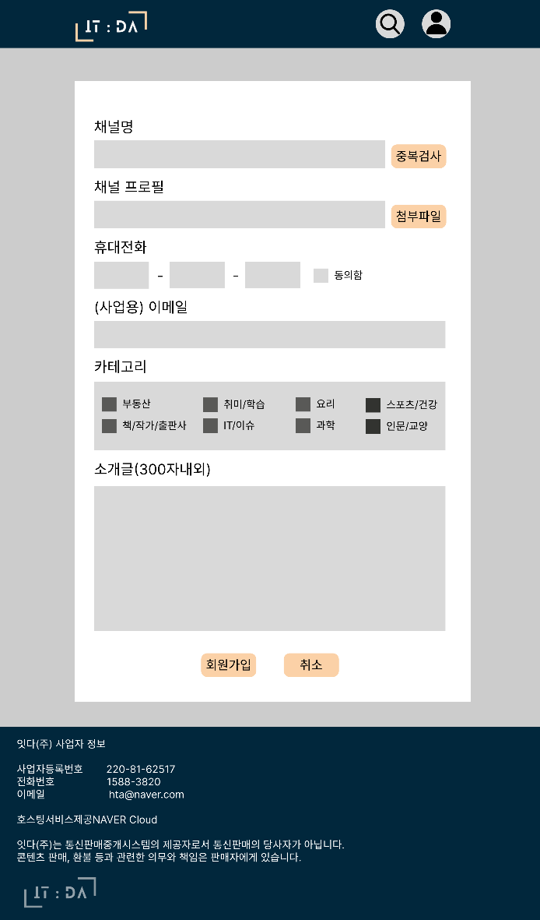

(판매자)회원가입
3
1. 판매자 채널명, 채널 프로필, 연락처,
사업용 이메일, 소개글, 카테고리
- 판매자 구별에 필요한 정보를
입력 받는다.
- 작성할 컨텐츠의 카테고리를 선택한다.
2. 회원가입, 취소 버튼
- 회원가입을 진행할 수 있고, 원하지 않을 시
취소할 수 있다.
1
2

Slide 4
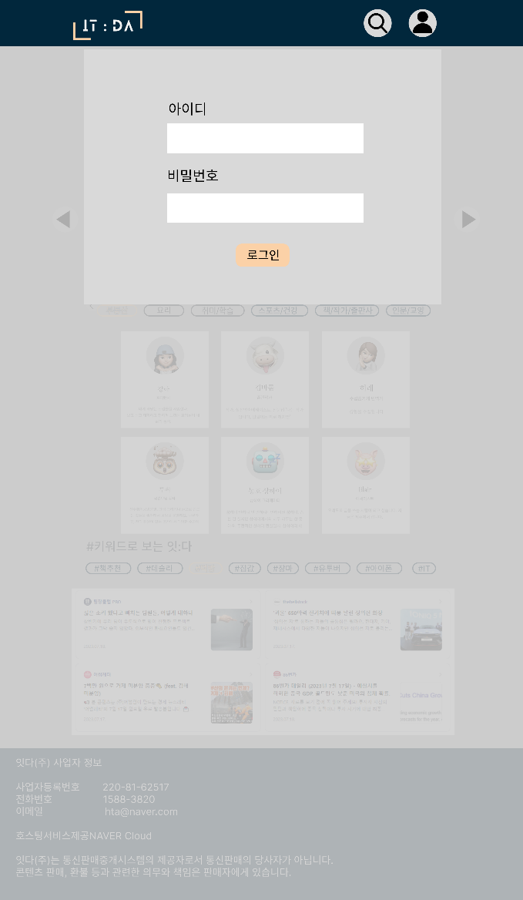
메인페이지_(로그인)
4
1. 회원가입한 아이디와 비밀번호의 정보로
로그인 한다.
1

Slide 5
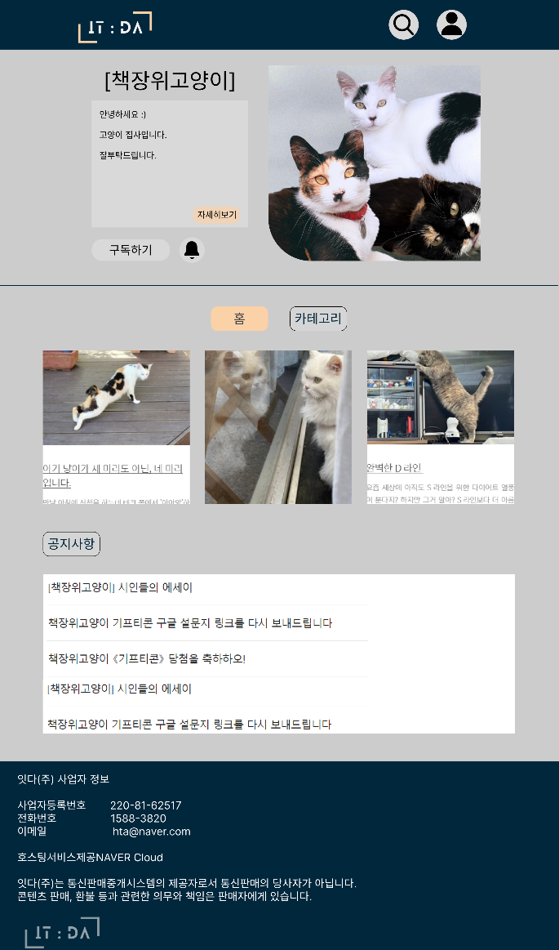
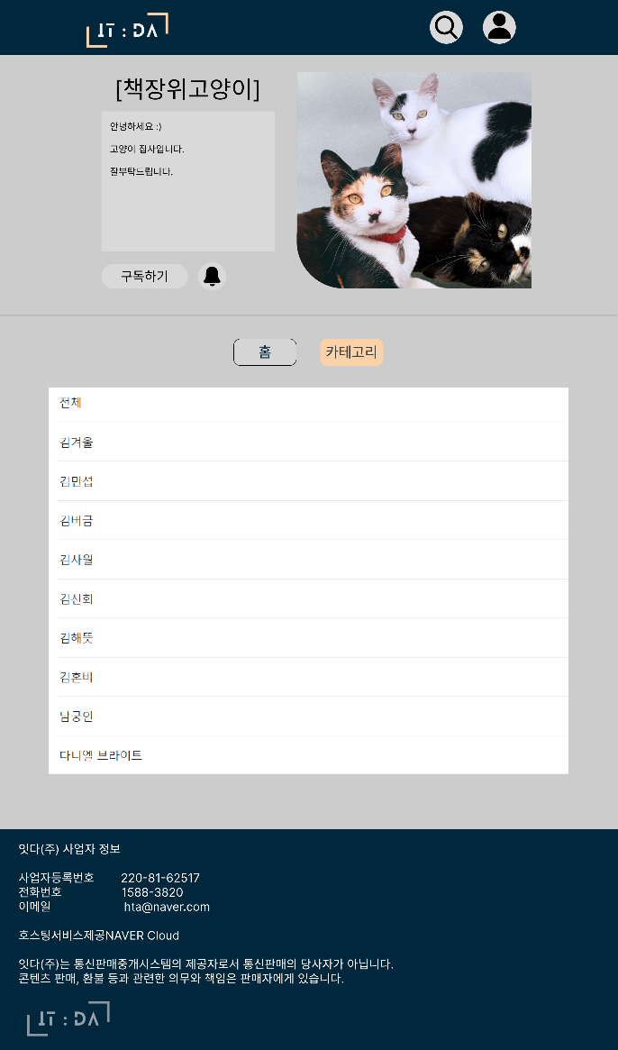
채널페이지(소비자)
5
1
1. 검색창/로그인
- 검색창으로 콘텐츠 검색 가능
- 로그인 창으로 이동하여 로그인
2. 채널 이름과 소개
- 채널 소개에서 <자세히보기>를
누르면 채널 정보페이지로 이동
3. 구독과 알림버튼
- 새로운 글이 올라왔을 때 알림창이 뜸
4. 메뉴버튼과 인기글 메뉴
- 메뉴 버튼에서 홈, 카테고리 버튼을 누르면
해당하는 내용이 나타난다.
- 홈 버튼을 누르면 인기글이 나타난다.
- 인기글은 조회수가 높은 글이 나타난다.
5. 공지사항 및 뉴스레터
- 판매자가 작성한 최신글을 볼 수 있다.
- 글을 누르면 해당 게시글로 이동한다.
6. 카테고리 버튼
- 카테고리 버튼을 누르면 아래에 채널에
해당하는 카테고리가 나타난다.
2
3
4
6
5

Slide 6
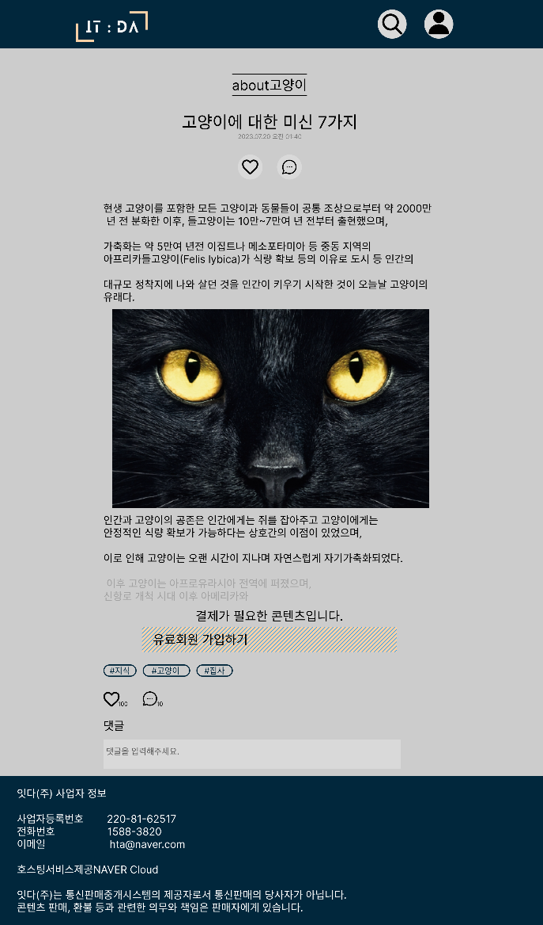
채널_게시글 페이지(소비자)
6
1. 카테고리와 제목
- 게시글이 있는 카테고리 명
- 게시글 제목
2. 찜과 댓글버튼
- 찜 버튼을 눌러 글을 저장한다.
- 찜 수가 많으면 인기글로 올라간다.
- 댓글버튼을 누르면 댓글 쓰는 부분으로
내려간다.
누르면 채널 정보페이지로 이동
3. 게시글
- 작성된 게시글 내용
4. 감춰진 글
- 구독자가 아닐 경우 글의 일부분이
감추어져 있다.
- 구독자일 경우 해당 내용을 볼 수 있다.
5. 댓글기능
- 댓글과 대댓글을 달 수 있다.
- 댓글 작성자는 자신의 댓글의 수정 및 삭제
가 가능하다.
- 게시글이 삭제될 경우 댓글도 함께 삭제된
다.
1
2
3
4
5

Slide 7
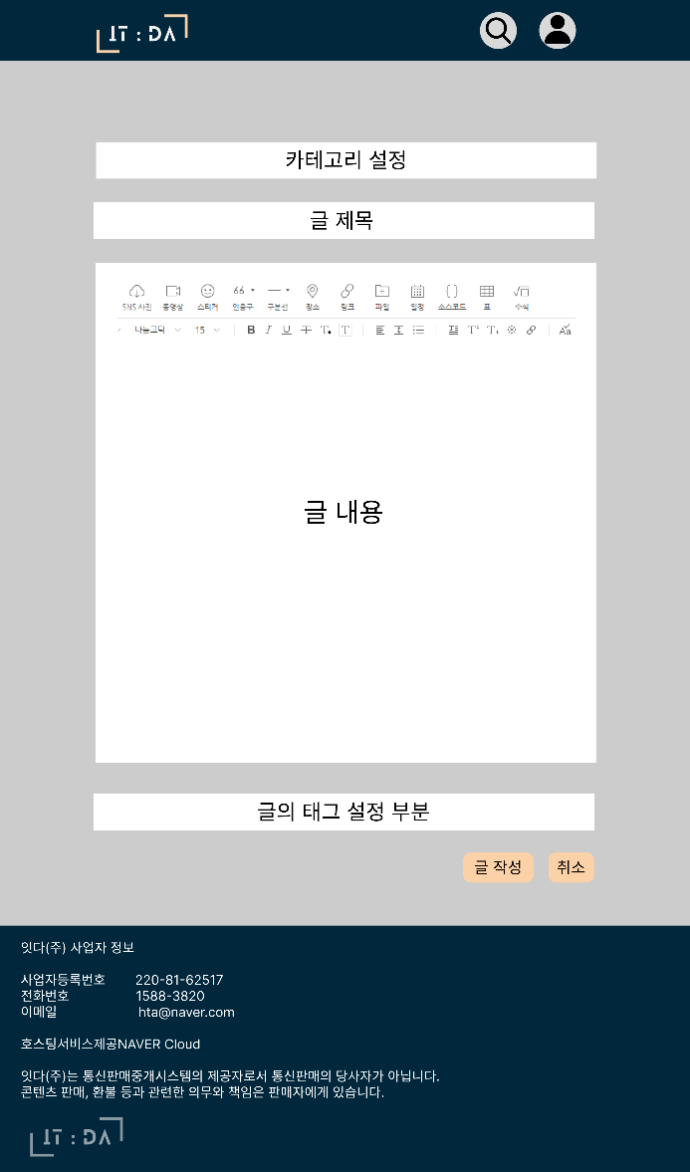
채널_게시글 작성(판매자)
7
1. 카테고리 설정과 글 제목 작성
- 게시글이 있는 카테고리명 설정
- 게시글 제목을 작성할 수 있다
2. 글 스타일 설정 및 작성부분
- 글의 스타일을 설정할 수 있다.
- 글을 작성할 수 있다.
3. 글의 태그 설정
- 글의 태그를 설정할 수 있다.
4. 글의 작성과 취소 설정
- 글을 작성하거나 취소할 수 있다.
1
2
3
4

Slide 8
채널페이지(소비자)
5
1
1. 검색창/로그인
- 검색창으로 콘텐츠 검색 가능
- 로그인 창으로 이동하여 로그인
2. 채널 이름과 소개
- 채널 소개에서 <자세히보기>를
누르면 채널 정보페이지로 이동
3. 구독과 알림버튼
- 새로운 글이 올라왔을 때 알림창이 뜸
4. 메뉴버튼과 인기글 메뉴
- 메뉴 버튼에서 홈, 카테고리 버튼을 누르면
해당하는 내용이 나타난다.
- 홈 버튼을 누르면 인기글이 나타난다.
- 인기글은 조회수가 높은 글이 나타난다.
5. 공지사항 및 뉴스레터
- 판매자가 작성한 최신글을 볼 수 있다.
- 글을 누르면 해당 게시글로 이동한다.
6. 카테고리 버튼
- 카테고리 버튼을 누르면 아래에 채널에
해당하는 카테고리가 나타난다.
2
3
4
공지 사항
6
5

Slide 9

관리자 페이지
1
1
Admin
서비스 관리를 위한 관리자 페이지로 사용자에게 공개되지 않고 특정IP만 접속 할 수 있게 구현
별도 회원가입이 없으며 관리자 페이지에서 관리자 계정 생성
관리자 계정 DB 저장된 계정 정보로 로그인
로그인
2
ID
password
3
로그인

Slide 10
관리자 페이지
1
Admin
Admin
관리자 페이지
관리자 페이지
서비스 관련 공지 사항을 작성하며 작성된 공지는 홈페이지 하단에 출력
사용자가 Q&A를 작성시 출력
공지사항 보는 페이지 추가 예정
공지사항 작성 페이지 추가 예정
Q&A 보는 페이지 추가 예정
Q&A 답변 페이지 추가 예정
공지 사항
서비스 공지
- 공지 사항
- 이전 공지
문의 사항
- Q&A
- 1:1 문의
회원 관리
- 회원 리스트
- 탈퇴한 회원
게시물 관리
- 게시물 보기
- 삭제한 게시물
관리자 관리
- 관리자 계정
- 삭제 계정
Q&A
1
서비스 공지
- 공지 사항
문의 사항
- Q&A
회원 관리
- 회원 리스트
- 탈퇴한 회원
게시물 관리
- 게시물 보기
- 삭제한 게시물
관리자 관리
- 관리자 계정
- 삭제 계정
번호 | 제목 | 게시일 | 작성자
1 | 공 | 00.00.00 | 관리자
2 | 지 | 00.00.00 | 관리자
3 | 사 | 00.00.00 | 관리자
4 | 항 | 00.00.00 | 관리자
2
번호 | 제목 | 게시일 | 작성자
1 | Q | 00.00.00 | 사용자1
2 | & | 00.00.00 | 사용자2
3 | A | 00.00.00 | 사용자3
4 | test | 00.00.00 | 사용자4
등록
검색
검색
로그인
2
ID
3
로그인

Slide 11
관리자 페이지
1
Admin
Admin
관리자 페이지
관리자 페이지
서비스 관련 공지 사항을 작성하며 작성된 공지는 홈페이지 하단에 출력
관리 버튼 클릭시 회원별 관리 페이지로 이동
서비스 공지
- 공지 사항
문의 사항
- Q&A
회원 관리
- 회원 리스트
- 탈퇴한 회원
게시물 관리
- 게시물 보기
- 삭제한 게시물
관리자 관리
- 관리자 계정
- 삭제 계정
회원 리스트
서비스 공지
- 공지 사항
- 이전 공지
문의 사항
- Q&A
- 1:1 문의
회원 관리
- 회원 리스트
- 탈퇴한 회원
게시물 관리
- 게시물 보기
- 삭제한 게시물
관리자 관리
- 관리자 계정
- 삭제 계정
회원 관리
ID
: test1
이름
1
번호 | 이름 | ID | 회원 등급 | 가입일 | 판매자 | 관리
1 | 사용자1 | tester1 | 일반 | 00.00.00 | n
2 | 사용자2 | tester2 | 구독 | 00.00.00 | y
3 | 사용자3 | tester3 | 구독 | 00.00.00 | n
4 | 사용자4 | tester4 | 일반 | 00.00.00 | y
: test1
2
등급
: 일반/구독
: test1
미완성.
검색
검색

